Slide 1
Diseño de tests basado en criterios
Manuel Núñez Especificación, Validación y Testing
Estas transparencias están basadas en las desarrolladas por Ammann & Offutt como acompañamiento de su libro Introduction to Software Testing (2nd Edition)

Slide 2
Cambio de visión en testing
La vieja escuela se concentraba en testear en cada fase del desarrollo del software como si fuera muy diferente del resto de fases.
Unidad/componente, módulo, integración, sistema …
La nueva escuela considera estructuras y criterios.
Espacio de inputs, grafos, expresiones lógicas, sintaxis.
De hecho, el diseño de tests es esencialmente el mismo en cada fase con dos salvedades:
La creación del modelo es diferente.
Elegir valores y automatizar los tests es diferente.

Slide 3
Criterios de cobertura
La tarea del testeador es simple.
Definir un modelo del software y encontrar formas de recorrerlo
Vale, no es tan fácil. Se necesita tener en cuenta requisitos de testing:
Cada elemento específico de un artefacto software que un test debe satisfacer o cubrir
Criterios de cobertura. Colección de reglas que imponen los requisitos sobre el conjunto de tests.
Los investigadores han definido muchiiiiiiisimos criterios pero se pueden reducir a muchos menos si los agrupamos por la estructura subyacente.

Slide 4
Criterios basados en estructuras
Estructuras: Consideramos cuatro formas de modelar el software.
Caracterización del dominio de inputs (conjuntos).
A: {0, 1, >1}
B: {600, 700, 800}
C: {ATM, RM, BCN, OTRO}
Grafos.
Expresiones lógicas.
(not X or not Y) and A and B
if (x > y)
z = x - y;
else
z = 2 * x;
Estructuras sintácticas (gramáticas).

Slide 5
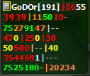
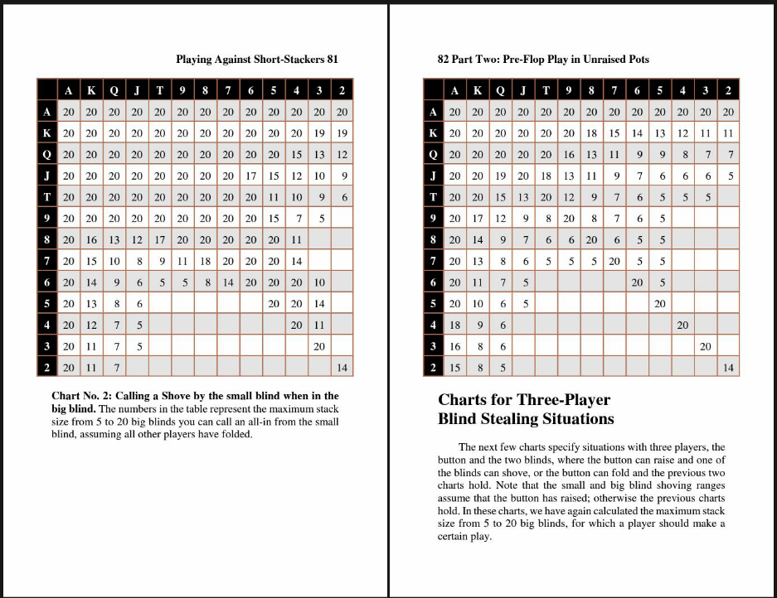
Criterios basados en estructuras
Pos. | % OR | Rango de apertura
UTG | 13,9 | AA-33, AKo-AJo, KQo, AKs-ATs, KQs-KTs, QJs-QTs, JTs-J9s, T9s, 98s, 87s, 76s, 65s
+1 | 17,9 | AA-22, AKo-ATo, KQo, AKs-A7s, A5s, KQs-KTs, QJs-QTs, JTs-J9s, T9s- T8s, 98s-97s, 87s-86s, 76s-75s, 65s, 54s
CO | 23,7 | AA-22, AKo-ATo, KQo-KJo, QJo, AKs-A2s, KQs-K6s, QJs-Q7s, JTs-J8s, T9s-T8s, 98s-97s, 87s-86s, 76s-75s, 65s-64s,54s
BTN | 47,5 | AA-22, AKo-A2o, KQo-K7o, QJo-Q9o, JTo-J9o, T9o-T8o, 98o, 87o, AKs-A2s, KQs-K2s, QJs-Q2s, JTs-J5s, T9s-T6s, 98s-96s, 87s-85s, 76s-74s, 65s-64s, 54s-53s,43s
SB | 36,3 | AA-22, AKo-A7o, KQo-K9o, QJo-Q9o, JTo-J9o, T9o, 98o, AKs-A2s, KQs-K2s, QJs-Q4s, JTs-J7s, T9s-T7s, 98s-97s, 87s-86s, 76s-75s, 65s-64s,54s
¡¡QUE NO CUNDA EL PÁNICO!!
Daremos la menos teoría posible para que se entiendan los conceptos.
Pero claro, esto es como cualquier disciplina medianamente complicada:
Siempre necesitaremos algo de matemáticas/formalismos.
Incluso para jugar al poker. ¿No me creéis?

Slide 6
¿De donde salen las estructuras?
Las estructuras se pueden extraer de muchos artefactos software.
Los grafos se pueden extraer de casos de uso UML, máquinas de estados finitos, código fuente,…
Las expresiones lógicas se pueden extraer de decisiones en el código fuente, de las guardas de transiciones, de condicionales en casos de uso, …
Esto no es lo mismo que Model-Based Testing. MBT consiste en derivar tests de un modelo que describe algunos aspectos del sistema bajo testing.
El modelo usualmente describe parte del comportamiento.
El código fuente NO se considera un modelo.

Slide 7
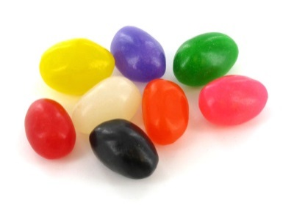
Ejemplo: Cobertura de gominolas
Tenemos seis sabores:
Limón.
Pistacho.
Melón.
Pera
Mandarina.
Albaricoque.
Tenemos cuatro colores:
Amarillo (Limón, albaricoque).
Verde (Pistacho).
Naranja (Melón, mandarina).
Blanco (Pera)
Criterios de cobertura posibles:
Coger una gominola de cada sabor.
Decidir si la gominola amarilla es de sabor limón o albaricoque es un problema de controlabilidad.
Coger una gominola de cada color.

Slide 8
Cobertura
Dado un conjunto de requisitos de test RT para un criterio de cobertura C, un conjunto de tests T satisface la cobertura de C sii para todo requisito de test $rt∈RT$, existe al menos un test $t∈T$ tal que t satisface $rt$.
Requisitos de test inviables: Aquellos que no se pueden satisfacer.
No existen valores para los tests que cumpla los requisitos.
Ejemplo: Código muerto.
La detección de requisitos inviables es indecidible para la mayoría de los criterios de testing.
Por lo tanto, conseguir 100% de cobertura es imposible en la práctica.

Slide 9
Ejemplo: Cobertura de gominolas
T1={ tres de limón, una de pistacho, dos de melón, una de pera, una de mandarina, cuatro de albaricoque }
¿Safistace T1 el criterio de sabor?
T2={ una de limón, dos de pistacho, una de pera, tres de mandarina }
Amarillo (Limón, albaricoque).
Verde (Pistacho).
Naranja (Melón, mandarina).
Blanco (Pera)
¿Safistace T2 el criterio de sabor?
¿Safistace T2 el criterio de color?

Slide 10
Grado de cobertura
Porcentaje de los requisitos de tests satisfechos por los tests de un conjunto.
Por ejemplo, T2 cumple cuatro de los seis requisitos del criterio “sabor”.

Slide 11
Como usar los criterios
Generar directamente los valores de test que satisfacen un criterio.
Asumido habitualmente por la comunidad científica.
Modo más obvio de usar los criterios.
Muy difícil de hacer sin usar herramientas.
Generar valores de test de forma externa y medir su bondad con respeto al criterio.
Usualmente utilizados en la industria.
Algunas veces son confusos.
¿Qué significa no alcanzar 100% de cobertura?
Los criterios de testing también se llaman métricas.

Slide 12
Generadores y reconocedores
Generador. Un procedimiento que genera automáticamente valores que satisfacen un criterio.
Reconocedor. Un procedimiento que decide si un conjunto de valores de tests satisfacen un criterio.
Ambos problemas son indecidibles para la mayoría de los criterios.
Usualmente es más fácil reconocer si un conjunto de valores satisface un criterio que generar valores que satisfagan un criterio.
Afortunadamente, existen muchas herramientas para analizar cobertura.

Slide 13
Comparación de criterios
Subsunción. El criterio C1 subsume a C2 sii cada conjunto de tests que satisface C1 también satisface C2.
Importante: Se debe cumplir para todos los conjuntos de tests.
Ejemplos:
El criterio de sabor subsume al criterio de color: si comemos de todos los sabores entonces comemos una de cada color.
Si un conjunto de tests cubre todas las ramas de un programa entonces cubre todas las instrucciones.
En cualquier caso, subsunción es una aproximación grosera de la capacidad de mostrar defectos y sería necesario tener mejores nociones.

Slide 14
Ventajas de diseñar tests basándonos en criterios
Los criterios maximizan el beneficio del tiempo dedicado a testing.
Menos tests que son más efectivos para encontrar defectos.
Amplios conjuntos de tests con mínimo solapamiento.
Trazabilidad en el paso de artefactos software a tests.
Respondemos al “por qué” de cada test.
Nos proporciona un mecanismo para facilitar regression testing.
Tenemos una regla de parada: nos da una pista sobre el número de tests que necesitamos.
Se automatiza de forma natural.

Slide 15
Carácterísticas de un buen criterio de cobertura
Debería ser relativamente sencillo calcular los requisitos de test automáticamente.
Generar valores de tests debería poderse hacer eficientemente.
El conjunto de tests resultante debería mostrar tantos defectos como sea posible.

Slide 16
Criterios de cobertura
Testing, tradicionalmente, es caro e intensivo en trabajo.
Los criterios formales de cobertura se usan para decidir que valores usamos para los inputs.
Es más probable que el testeador encuentre problemas.
Dan mayor confianza en que el software sea de alta calidad y fiable.
Nos dan una regla de parada para testing.
Los criterios hacen que testing sea más eficiente y efectivo.
¿Cómo aplicamos estas ideas en la práctica?
En primer lugar, ¿cómo mejoramos los procesos de testing?

Slide 17
¿Cómo mejorar testing?
Los testeadores necesitan más y mejores herramientas software.
Los testeadores necesitan adoptar técnicas que lleven a que testing sea más efectivo y eficiente.
Necesitan más formación.
Diferentes estrategias de gestión de las organizaciones.
Equipos de testing y QA (Quality Assurance) necesitan obtener competencias técnicas. Por el contrario, las competencias de los desarrolladores han incrementado notablemente.
Equipos de testing y QA (Quality Assurance) necesitan especializarse más. Esta era la tendencia en los 1990s para los equipos de desarrollo.

Slide 18
Cuatro barreras al cambio
Falta de formación universitaria en testing.
Microsoft y Google dicen que la mitad de sus ingenieros son testeadores…. los programadores testean la mitad del tiempo.
De hecho, no existen en USA grados ni masters en CS que requieran testing. Aproximadamente hay 50 cursos de testing en USA.
Necesidad de cambiar el proceso.
La adopción de las técnicas y herramientas de testing requieren cambios en el proceso de desarrollo.
Esto es demasiado caro para la mayoría de las compañías que producen software.

Slide 19
Cuatro barreras al cambio
Usabilidad de las herramientas.
Muchas herramientas de testing requieren que el usuario conozca la teoría subyacente para usarlas.
¿Necesitamos conocer como funciona un motor de combustión para conducir un coche?
¿Necesitamos conocer parsing y generación de código para usar un compilador?
Herramientas débiles e inefectivas.
La mayoría de las herramientas no son muy útiles, pero la mayoría de los usuarios no son conscientes de que pueden ser mejores.
Muy pocas herramientas NO resuelven el principal problema técnico, esto es, generar valores de tests automáticamente.

Slide 20
¿Qué hacer en la Universidad?
Disfrazar la teoría a los ingenieros en sus clases.
Omitir la teoría cuando no sea necesaria.
Reestructurar los curricula para enseñar algo más que diseño de test y teoría.
Automatización del proceso de testing.
Evaluación de tests.
Testing basado en el factor humano.
Desarrollo dirigido por testing.

Slide 21
¿Qué hacer en la empresa?
Reorganizar los grupos de testing y QA para hacer un uso efectivo de las capacidades individuales.
Por ejemplo, un matemático puede dar soporte a muchos testeadores.
Reciclar los grupos de testing y QA .
Usar un proceso similar a MDTD.
Aprender más conceptos de testing.
Animar a los investigadores a que la teoría quede oculta en los métodos y herramientas de testing.
Participar en el diseño de curricula a través de Consejos consultivos industriales.

Slide 22
Cuatro estructuras para modelar software
Espacio de inputs
Grafos
Lógica
Syntaxis
Aplicado a
Aplicado a
Código
FSMs
Aplicado a
Especs.
FNDs
Forma Normal Disyuntiva
Código
Especs.
Código
Modelos
Diseño
Casos de uso
Integración
Input

Slide 23
Resumen introducción EVT
¿Por qué testeamos? Para reducir el riesgo de usar un software.
Defectos y fallos.
RIPR (Reachability, Infection, Propagation, Revealability).
Niveles de pensamiento. Deseable alcanzar el cuarto.
MDTD (Model-Driven Test Design).
Cuatro tipos de actividades de testing: diseño, automatización, ejecución y evaluación.
Automatización del testing
Testeabilidad.
Observabilidad y controlabilidad.
JUnit.

Slide 24
Resumen introducción EVT
Desarrollo dirigido por tests.
Diseño de tests basado en criterios.
Cuatro estructuras.
Requisitos de testing y criterios.

